Slide 1
Curso dev full stack
Sql Aula 03

Slide 2
Ingestão de dados:

Slide 3
Impostação dos seus arquivos
Faça a impostação dos seus arquivos sempre em formato .csv
Importe os arquivos departamento.csv e funcionário.csv para a pasta downloads.

Slide 4
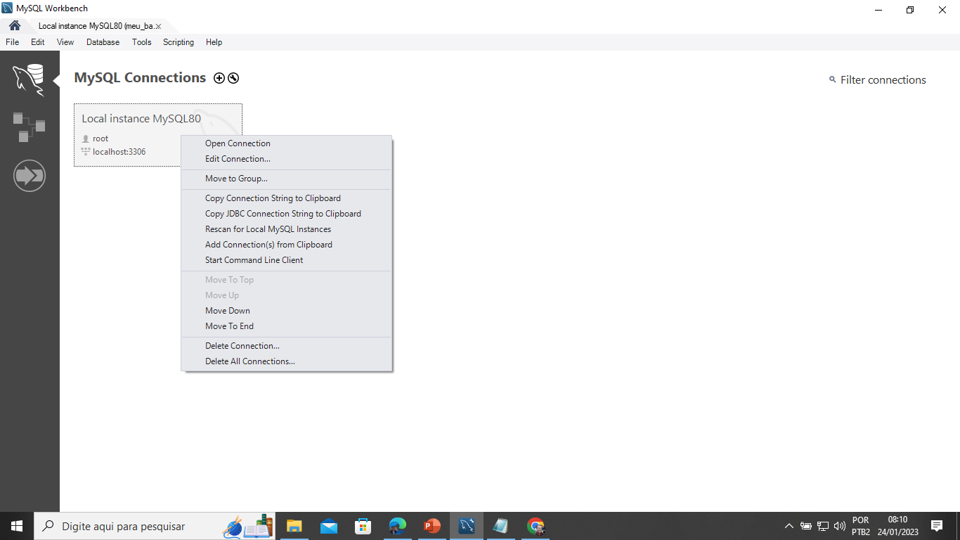
Set up do mysql workbench
Edit Connection...

Slide 5
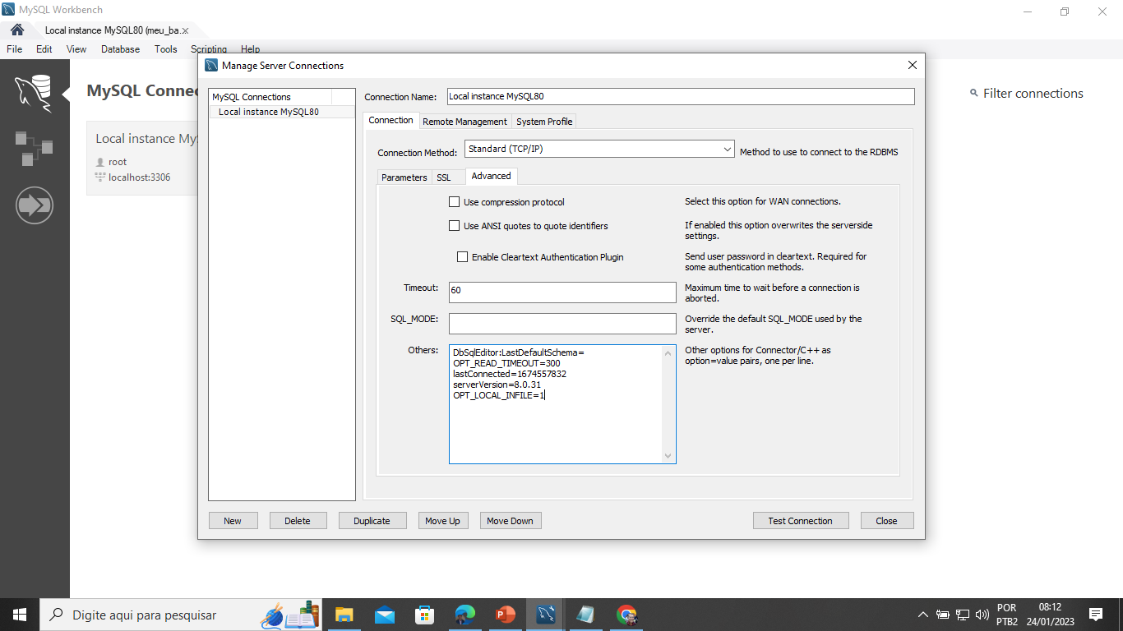
MySQL workbench
Insira a linha:
OPT_LOCAL_INFILE=1

Slide 6
Criação da Tabela departamento:
create table departamento (codigo int not null primary key , nome_depto varchar(20) not null);

Slide 7
Ingestão de dados
Clique na sua tabela.
Com o mouse botão direito vá para
Table Data Import Wizard
Faça a importação do arquivo.

Slide 8
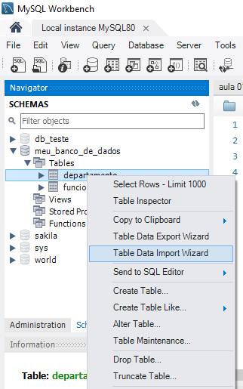
Ingestão de dados
Tabela departamento

Slide 9
Criação da Tabela funcionario:
create table funcionario (matricula decimal(5) not null primary key, nome varchar(30) not null,
rg decimal(9) not null unique,
sexo varchar(1) check (sexo in ('M', 'F')),
depto int references departmento(codigo),
salario decimal(10,2)) ;

Slide 10
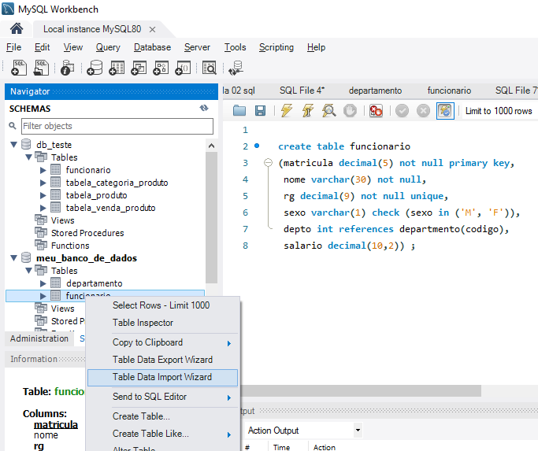
Ingestão de dados:

Slide 11
Novo Dado a ser adicionado numa coluna:
O seu chefe pediu para você programador FullStack para adicionar mais um departamento chamado materiais esportivos na tabela departamento.
Como proceder?

Slide 12
Comando Insert (Data Manipulation Language)
insert into departamento values (6,'materiais_esportivos');

Slide 13
Adicionando uma nova coluna:
Seu chefe pede a você programador Dev Full Stack para adicionar a coluna email na tabela funcionários e preencher coluna com os dados da tablela email.csv

Slide 14
Alter Table COMANDO DDL (Data Definitio Language)
alter table funcionario add column email varchar (50);
Observação: Em alguns casos existe uma proteção no mysql então torna-se necessário se adicionar o código:
SET SQL_SAFE_UPDATES = 0;

Slide 15
A seguir faça a inserção de dados.
UPDATE funcionarioSET email = 'Ana@meuemail.com' where matricula=1;UPDATE funcionarioSET email= 'Maria@meuemail.com' where matricula=2;UPDATE funcionarioSET email ='Paulo Marcos@meuemail.com' where matricula=3;UPDATE funcionarioSET email ='Joelsi@meuemail.com' where matricula=4;UPDATE funcionarioSET email ='Ana Paula@meuemail.com' where matricula=5;UPDATE funcionarioSET email ='Maria Joana@meuemail.com' where matricula=6;UPDATE funcionarioSET email ='Paulo@meuemail.com' where matricula=7;UPDATE funcionarioSET email ='Joelma@meuemail.com' where matricula=8;UPDATE funcionarioSET email ='Paula@meuemail.com' where matricula=9;UPDATE funcionarioSET email ='Joana@meuemail.com' where matricula=10;UPDATE funcionarioSET email ='Paulo Sergio@meuemail.com' where matricula=11;UPDATE funcionarioSET email ='Joel@meuemail.com' where matricula=12;UPDATE funcionarioSET email ='Anaelize@meuemail.com' where matricula=13;UPDATE funcionarioSET email ='Mariana@meuemail.com' where matricula=14;UPDATE funcionarioSET email ='Paulo Cesar@meuemail.com' where matricula=15;UPDATE funcionarioSET email ='Jo@meuemail.com' where matricula=16;UPDATE funcionarioSET email ='Ana Maria@meuemail.com' where matricula=17;UPDATE funcionarioSET email ='Mariane@meuemail.com' where matricula=18;UPDATE funcionarioSET email ='Paulo Ricardo@meuemail.com' where matricula=19;UPDATE funcionarioSET email ='Zoelma@meuemail.com' where matricula=20;UPDATE funcionarioSET email ='Beatriz@meuemail.com'where matricula=21;UPDATE funcionarioSET email ='Carla@meuemail.com' where matricula=22;UPDATE funcionarioSET email ='Jose@meuemail.com' where matricula=23;UPDATE funcionarioSET email ='Debora@meuemail.com' where matricula=24;UPDATE funcionarioSET email ='Bea@meuemail.com' where matricula=25;UPDATE funcionarioSET email ='Carlota@meuemail.com' where matricula=26;UPDATE funcionarioSET email ='Jose Pedro@meuemail.com' where matricula=27;UPDATE funcionarioSET email ='Deby@meuemail.com' where matricula=28;UPDATE funcionarioSET email ='Belatriz@meuemail.com' where matricula=29;UPDATE funcionarioSET email ='Carlina@meuemail.com' where matricula=30;UPDATE funcionarioSET email ='Jose Lucas@meuemail.com' where matricula=31;UPDATE funcionarioSET email ='Deborah@meuemail.com' where matricula=32;UPDATE funcionarioSET email ='Bina@meuemail.com' where matricula=33;UPDATE funcionarioSET email ='Carly@meuemail.com' where matricula=34;UPDATE funcionarioSET email ='Jenoino@meuemail.com' where matricula=35;UPDATE funcionarioSET email ='Debi@meuemail.com' where matricula=36;UPDATE funcionarioSET email ='Bia@meuemail.com' where matricula=37;UPDATE funcionarioSET email ='Cida@meuemail.com' where matricula=38;UPDATE funcionarioSET email ='Jonas@meuemail.com' where matricula=39;UPDATE funcionarioSET email ='Evelyn@meuemail.com' where matricula=40;UPDATE funcionarioSET email ='Sandra@meuemail.com' where matricula=41;UPDATE funcionarioSET email ='Eve@meuemail.com' where matricula=42;UPDATE funcionarioSET email ='Jon@meuemail.com' where matricula=43;UPDATE funcionarioSET email ='Sandy@meuemail.com' where matricula=44;UPDATE funcionarioSET email ='Selly@meuemail.com' where matricula=45;UPDATE funcionarioSET email ='Samy@meuemail.com' where matricula=46;UPDATE funcionarioSET email ='John@meuemail.com' where matricula=47;UPDATE funcionarioSET email ='Kary@meuemail.com' where matricula=48;UPDATE funcionarioSET email ='Marcela@meuemail.com' where matricula=49;UPDATE funcionarioSET email ='Mary@meuemail.com' where matricula=50;

Slide 16
Alguns problemas que podem aparecer no mysql por falta de permissões para update:
SET sql_mode="NO_ENGINE_SUBSTITUTION";

Slide 17
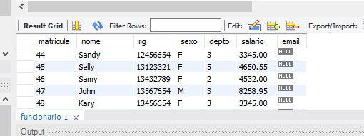
Alteração de atributo numa coluna:
Na tabela funcionário a pessoa Samy está com sexo feminino mas é masculino. Então faça a alteração.

Slide 18
Comando update DML (Data manipularion Language)
SET SQL_SAFE_UPDATES = 0;
update funcionario set sexo='M' where nome='Samy';

Slide 19
Trabalhando com Query, Inner Join e SubQuery:
Seu chefe pede a você programador full Stack para responder as seguintes questões:

Slide 20
Questão 01)
Qual a média salarial dos funcionários?

Slide 21
As
Nas tabelas impresas vou usar o as para renomear as colunas impressas.

Slide 22
Query
select round(avg(salario),2) as salário_médio from funcionario;
'6394.72'

Slide 23
Questão 02)
Quais funcionários ganham mais que a média salarial?

Slide 24
Query
select nome, salario as salário from funcionario where salario> (select avg(salario)from funcionario);
'Paulo Marcos', '8258.95'
'Ana Maria', '43410.55'
'Debora', '44345.44'
'Jose Pedro', '8211.25'
'Jose Lucas', '7255.55'
'Jonas', '7658.01'
'Jon', '7258.95'
'John', '8221.95'

Slide 25
Questão 03)
Qual a média salarial por departamento? Imprima o código do departamento.
Qual a média salarial por departamento? Imprima o nome do departamento.

Slide 26
Query
select depto, round(avg(salario),2) as salário_médio_por_departamento from funcionario group by depto order by depto;
'1', '10976.73'
'2', '4503.15'
'3', '7468.98'
'4', '4932.77'
'5', '4652.46'

Slide 27
Query do Inner Join:

Slide 28
Questão 04)
Organize os nomes dos funcionário por departamento.
Selecione nome, departamento e salário.

Slide 29
Query:
select nome, depto, salario from funcionario where depto in (1,2,3,4,5) order by depto;

Slide 30
Questão 05)
Qual a média salarial por sexo? Selecione o sexo e a média salarial.

Slide 31
Query:
select sexo, round(avg(salario),2) as salário_médio_por_sexo from funcionario group by sexo;

Slide 32
Questão 06)
Quais os 10 funcionários que tem maior salário?

Slide 33
Query
select nome, salario from funcionario order by salario desc limit 10;

Slide 34
Usando Inner Join par ver de qual departamento
SELECT funcionario.nome, funcionario.salario,departamento.nome_depto
FROM funcionário
INNER JOIN departamento
ON funcionario.depto = departamento.código
order by salario limit 10;

Slide 35
Questão 07)
Quais os funcionários do departamento esportivo?

Slide 36
Query
select nome, salario from funcionario where depto=5 ;

Slide 37
Inner Join para pegar o nome do departamento
SELECT funcionario.nome, funcionario.salario,departamento.nome_depto
FROM funcionário
INNER JOIN departamento
ON funcionario.depto = departamento.código
where nome_depto='esportivo';

Slide 38
Questão 08)
Quais os funcionários do departamento esportivo que tem sexo masculino?

Slide 39
Query:
select nome, salario from funcionario where depto=5 and sexo='M';

Slide 40
Inner Join
SELECT funcionario.nome, funcionario.salario,departamento.nome_depto
FROM funcionário
INNER JOIN departamento
ON funcionario.depto = departamento.código
where nome_depto='esportivo' and sexo='M';

